Slide 1

第八课 齿轮传动的秘密

Slide 2

本次课内容
1 理解齿轮的啮合方式与传动方向
2 学会烤肉架完整模型搭建
3 了解齿轮传动速度变化与特点
4 巩固烤肉架模型搭建

Slide 3

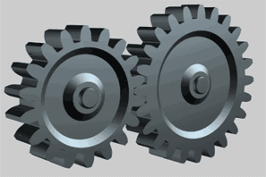
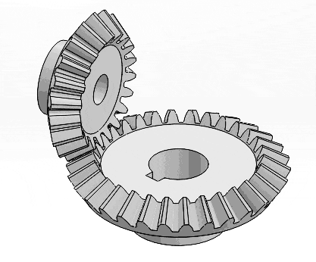
说一说
齿轮的啮合方式
齿轮啮合是指齿轮之间的传动关系，
我们常见齿轮的啮合方式如图，平行啮合。
除平行啮合之外，齿轮间以垂直方式进行传动，叫作垂直啮合。
平行啮合
两齿轮在同一平面内
垂直啮合
两齿轮不在同一平面内

Slide 4

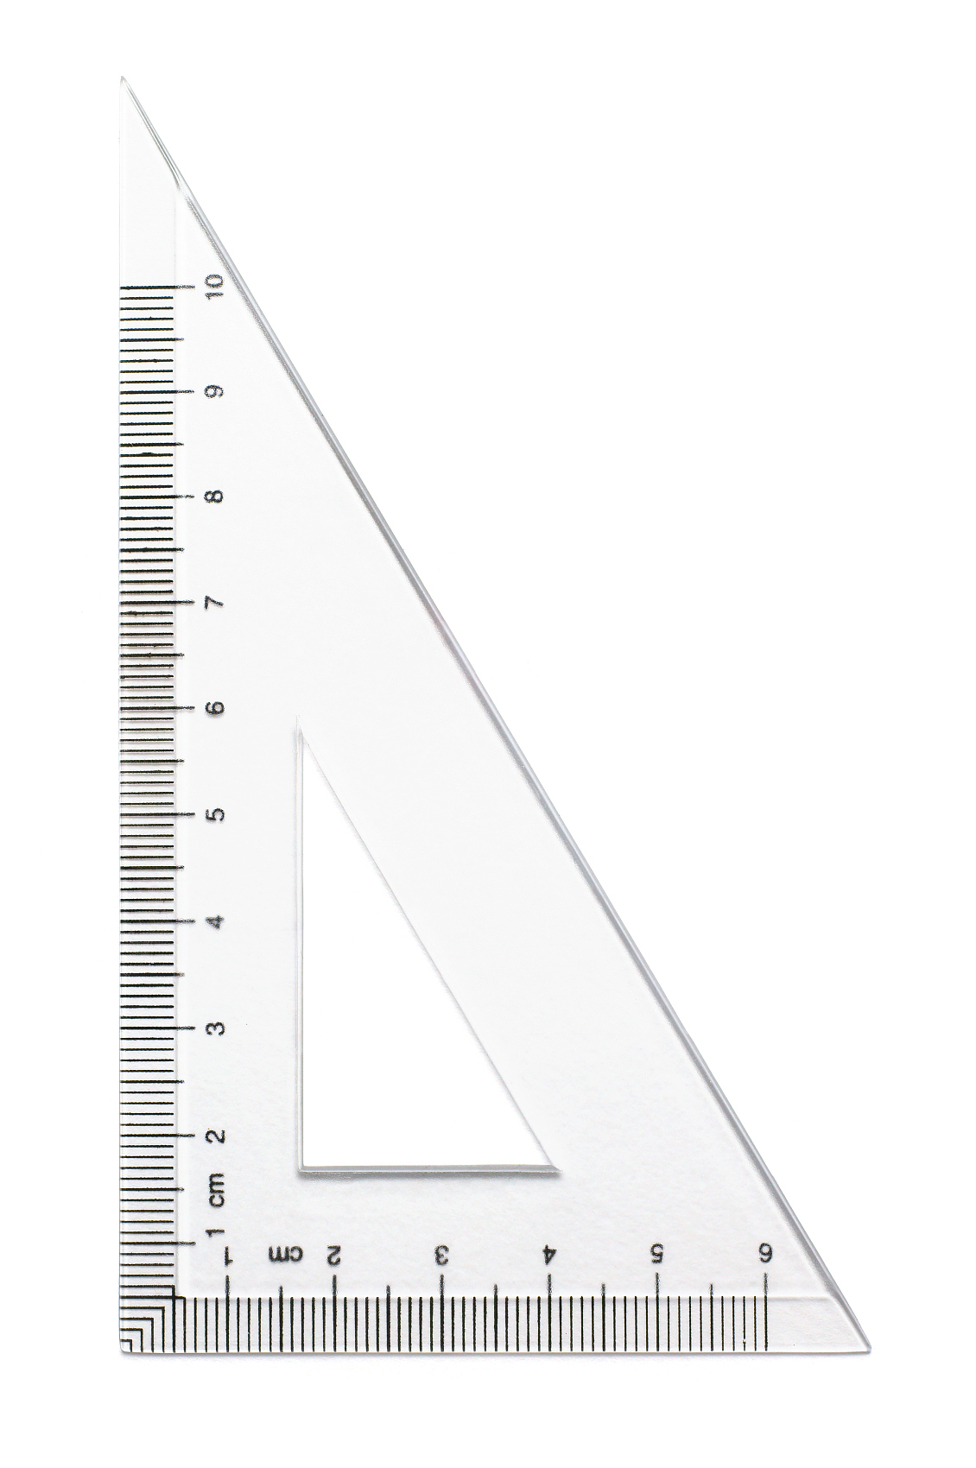

知识拓展
什么是垂直
垂直是指一条线与另一条线相交并成直角，这两条直线互相垂直。

Slide 5

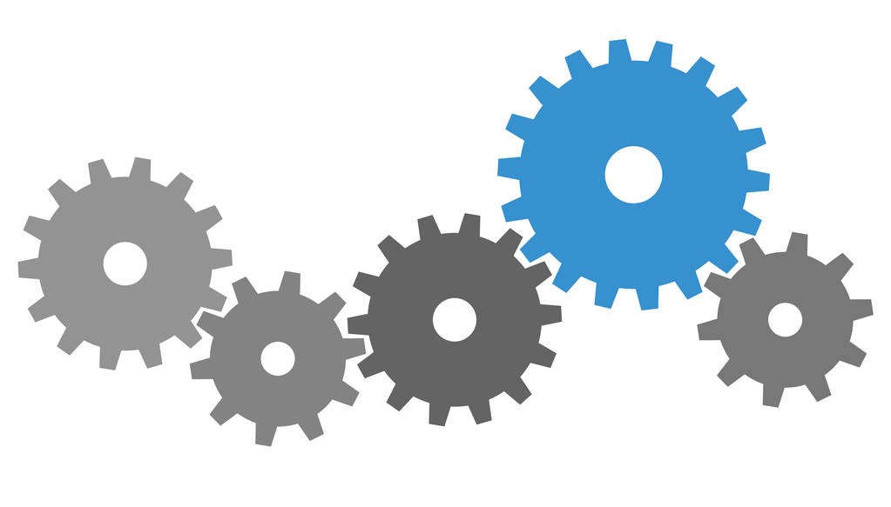
想一想
在齿轮平行传动中，有时候会出现多个齿轮传动，
那么它们的旋转方向是如何的呢？

Slide 6

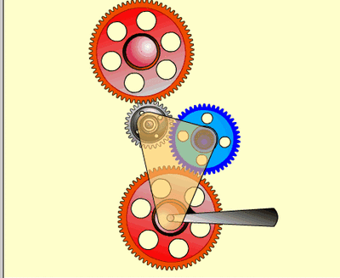
记一记
齿轮的传动方向
仔细观察下面齿轮，哪些齿轮传动方向相同？
总结：
④
1.相邻的两个齿轮传动方向相反。
例如：1和2、2和3、3和4。
③
②
2.相隔的两个齿轮传动方向相同。
例如：1和3、2和4。
①
比喻：我们张嘴闭嘴的时候，
上下两排牙齿是相邻关系，方向始终是相反的。

Slide 7
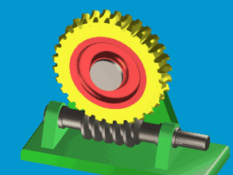

知识拓展
齿轮垂直啮合，
由于两个齿轮不在同一平面，所以，不讨论齿轮传动方向。
左图齿轮组，外形像一只蜗牛，
叫蜗轮蜗杆结构。
蜗轮
蜗轮蜗杆属于垂直传动，
所以，不讨论蜗轮与蜗杆的旋转方向。
蜗杆
蜗轮蜗杆的特点：
蜗杆只能带动蜗轮，蜗轮带动不了蜗杆。
这是它的本身结构所决定的。
思考：根据蜗轮蜗杆特点，哪一个齿轮为主动轮？

Slide 8


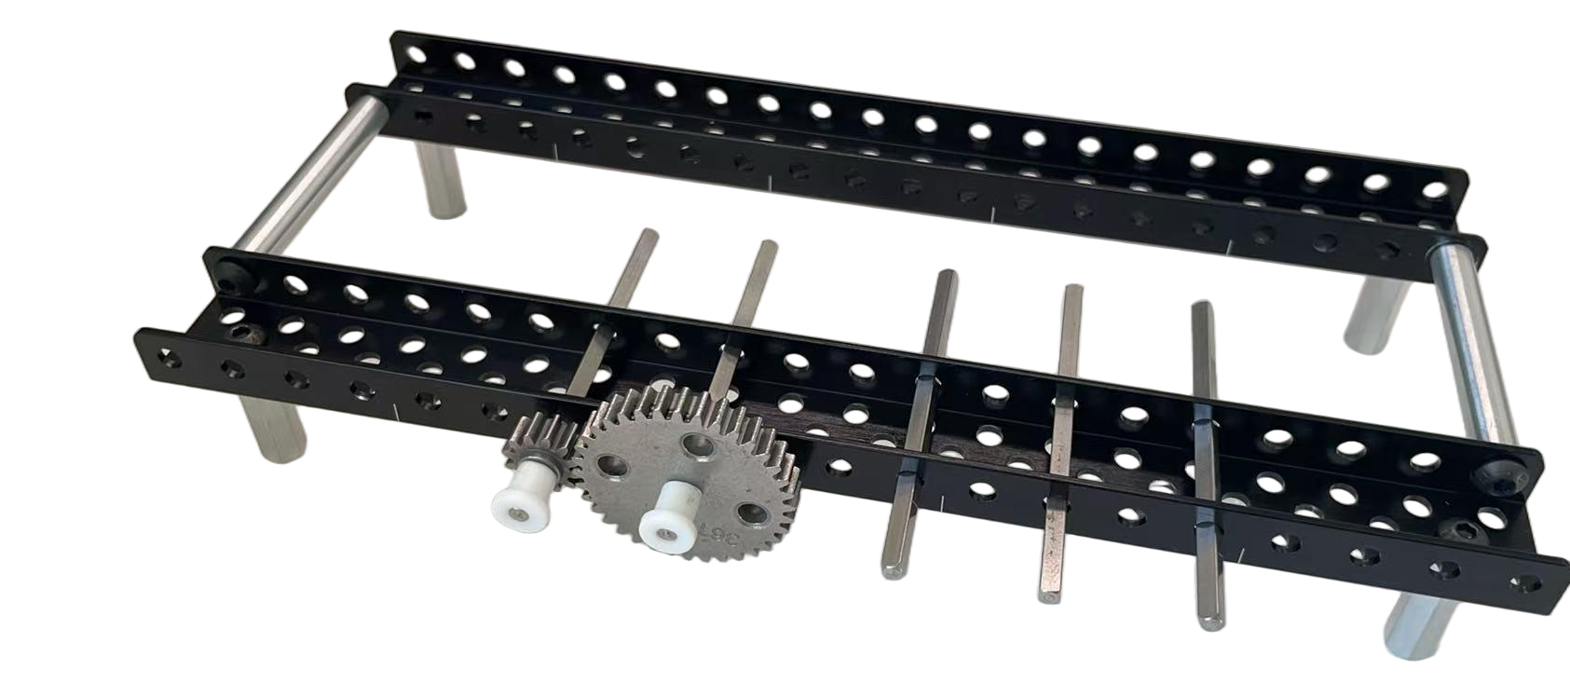
搭一搭
我们已经学习了齿轮传动的特点，
为我们的烤肉架搭建旋转装置吧！
小组合作，安装更多齿轮传动吧

Slide 9
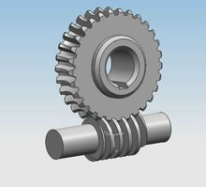
闯一闯
1. 关于蜗轮蜗杆说法正确的是（ ）
A
A 一般蜗杆作主动件
B 一般蜗轮作主动件
C 蜗轮可以带动蜗杆
D 蜗杆不能带动蜗轮
解析：蜗杆可以带动蜗轮，但是，蜗轮无法带动蜗杆。
所以，蜗杆为主动件（主动轮），
蜗轮为从动件（从动轮）。

Slide 10
闯一闯
多选题
2. 齿轮常见的啮合方式（ ）
AD
A 垂直啮合
B 水平啮合
C 直角啮合
D 平行啮合
解析：常见的齿轮啮合方式有两种，平行啮合与垂直啮合。
平行与垂直形容两者的位置关系，需要记住专业称呼。

Slide 11
闯一闯
3. 齿轮传动特点：
相邻的两个齿轮传动方向相反，相隔的两个齿轮传动方向相同
√
对（ ）
错（ ）
解析：正确！大声的背诵一遍吧！

Slide 12

躲避陷阱
1.齿轮垂直啮合，由于两个齿轮不在同一平面，
所以，无法讨论两个齿轮的传动方向。
2. 蜗轮蜗杆只能由蜗杆带动蜗轮，不能由蜗轮带动蜗杆。
这是蜗轮蜗杆本身的特点。（蜗轮旋转力的方向是直线，
无法使蜗杆转动）

Slide 13
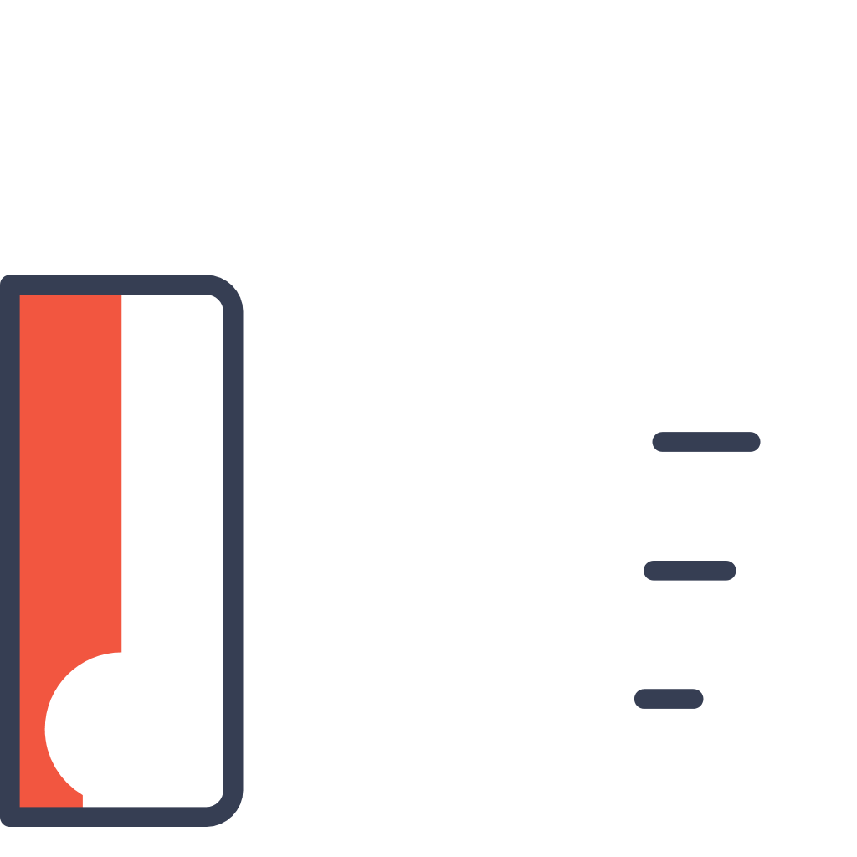
温故知新
1. 齿轮的啮合方式主要分（ ）和（ ）
平行啮合
垂直啮合
2. 相邻的两个齿轮传动方向（ ）
相隔的两个齿轮传动方向（ ）
相反
相同

Slide 14
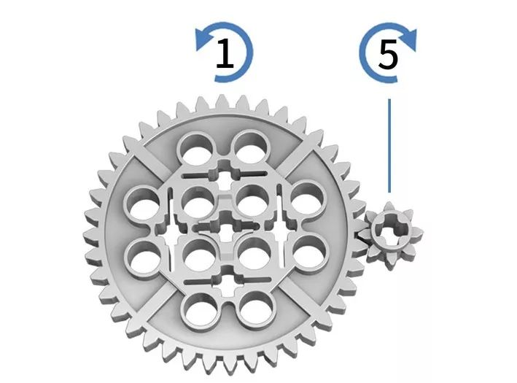
想一想
我们已经学习了齿轮间传动方向的特点，
想一想，齿轮传动速度是如何变化的呢？
准备一个大齿轮与一个小齿轮，
第一次，使用大齿轮带动小齿轮，
观察小齿轮速度变化。
第二次，使用小齿轮带动大齿轮，
观察大齿轮速度变化。

Slide 15
试一试
搭建下面的作品，进行实验！

Slide 16
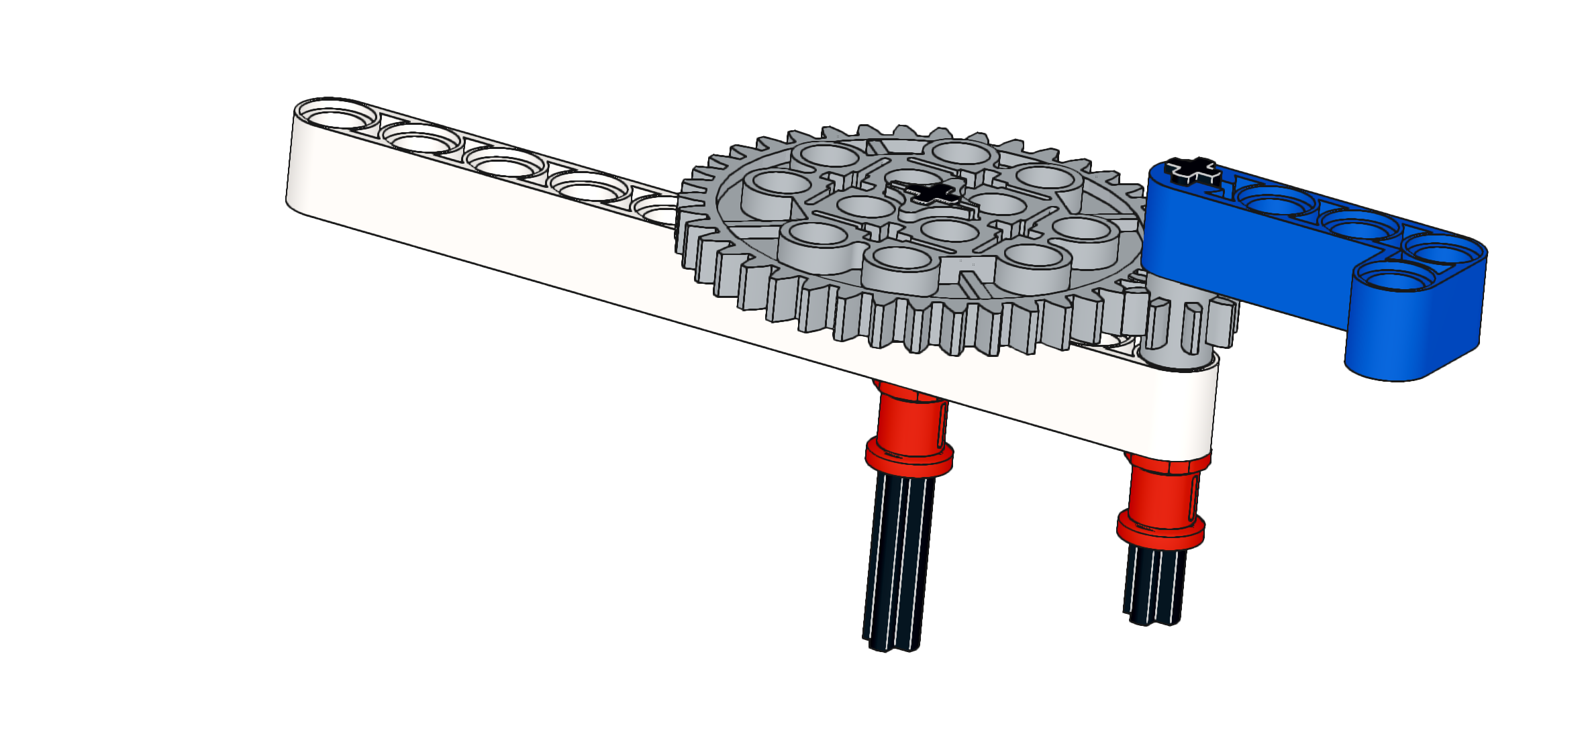

试一试
加速系统与减速系统
实验一：
转动大齿轮，观察小齿轮转速变化。
结论：大齿轮带动小齿轮，小齿轮速度变快。
大齿轮带动小齿轮是加速系统。
实验二：
转动小齿轮，观察大齿轮转速变化。
结论：小齿轮带动大齿轮，大齿轮速度变慢。
小齿轮带动大齿轮是减速系统。

Slide 17
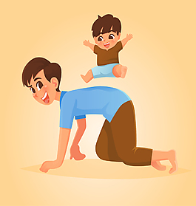
如何更容易记住齿轮的加速系统与减速系统呢？
我们把大齿轮比作大人，小齿轮比作小孩。
大人背着小孩走的更快一些，所以是，加速。
小孩背着大人走的很慢，所以是，减速。

Slide 18
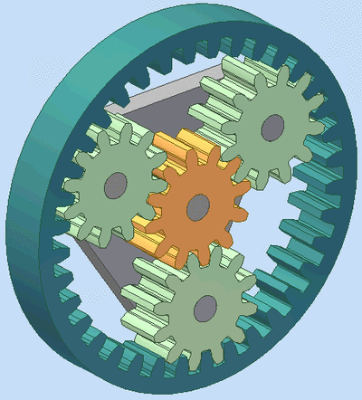
记一记
齿轮传动的特点
优点：
传动平稳、传动精确、效率高、寿命长。
缺点：
重量大、噪音大、传动距离小、需要经常润滑。

Slide 19
闯一闯
1. 对于该图说法不正确的是（ ）
B
A 这是齿轮平行啮合
B 这是齿轮垂直啮合
C 大齿轮是主动轮时，该齿轮组起加速作用
D 小齿轮为主动轮时，该齿轮组起减速作用
解析：该齿轮组为平行传动；大齿轮带动小齿轮为加速系统；
小齿轮带动大齿轮为减速系统。

Slide 20
闯一闯
2. 下列属于齿轮传动的优点是（ ）
D
A 齿轮传动噪音很小
B 适合远距离传动
C 传动时，所有齿轮传动方向相同
D 齿轮传动精确，传动效率高
解析：A齿轮噪音大；B不适合远距离传动；
C相邻齿轮传动方向相反，相隔齿轮传动方向相同。
D正确。

Slide 21
闯一闯
3. 大小两个齿轮平行啮合，下列正确的是（ ）
A
A 大齿轮转速慢
B 小齿轮转速慢
C 两齿轮转速一样
D 两齿轮的齿的形状和大小可以不同
解析：大齿轮带动小齿轮，是加速系统，
小齿轮转的速度更快。
两齿轮啮合要求齿的形状大小要相同，才可以更好啮合传动。

Slide 22
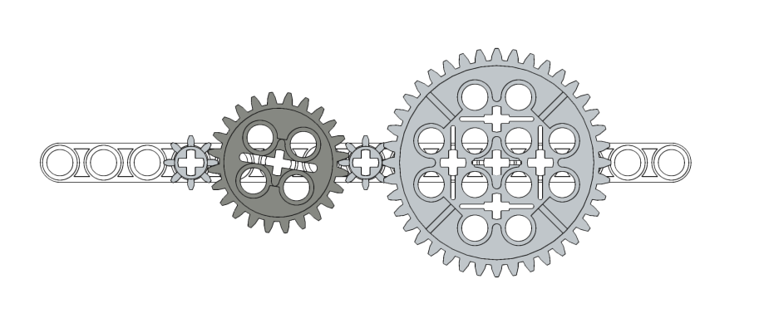
躲避陷阱
当出现三个，或以上齿轮组的时候，我们判断是加速系统，还是减速系统，
只需要判断首尾两个齿轮即可。如图，1、2、3、4号齿轮，2号3号齿轮是惰轮，
不改变齿轮的传动速度。1号齿轮为小齿轮，4号齿轮为大齿轮。
该齿轮系统为减速系统。
4
2
1
3

Slide 23
温故知新
1.大齿轮带动小齿轮是（ ）
加速系统
2.小齿轮带动大齿轮是（ ）
减速系统
3.齿轮传动的优点
传动平稳、传动精确、效率高、寿命长。
4.齿轮传动的缺点
重量大、噪音大、
传动距离小、需经常润滑。

